Slide 1

第6章 金流基本概念

Slide 2
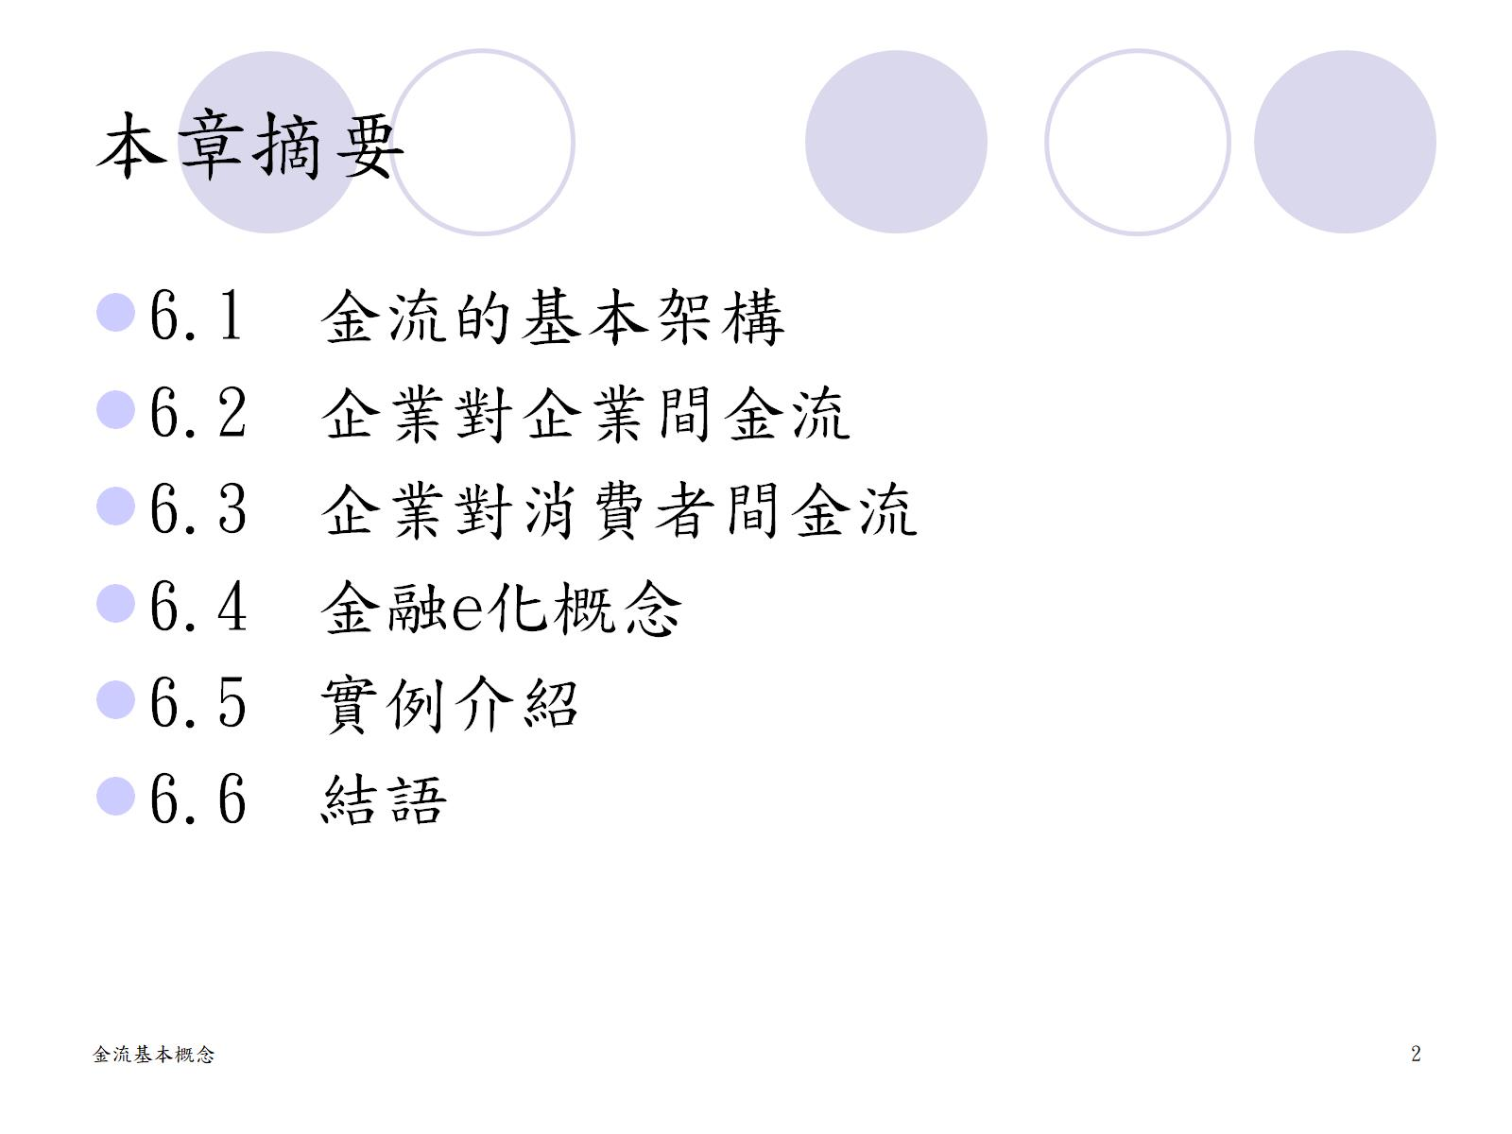
本章摘要

Slide 3
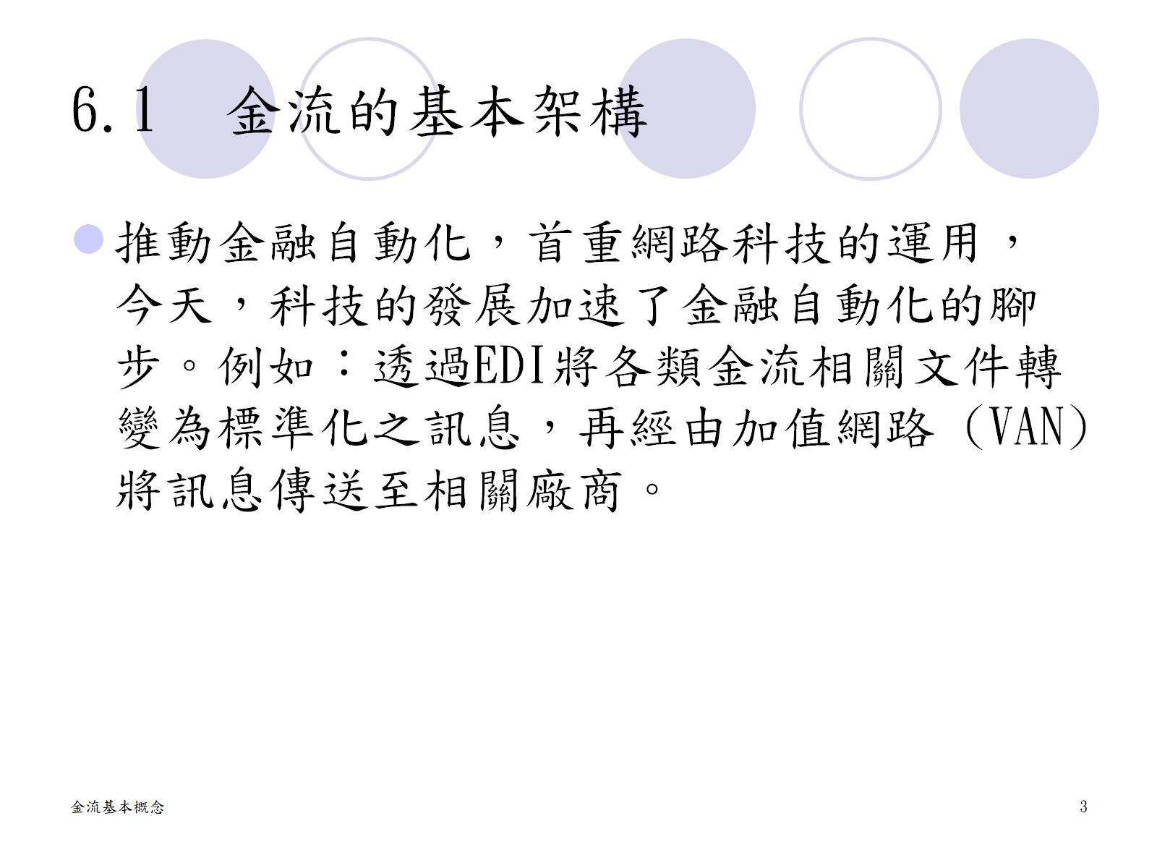
6.1 金流的基本架構

Slide 4
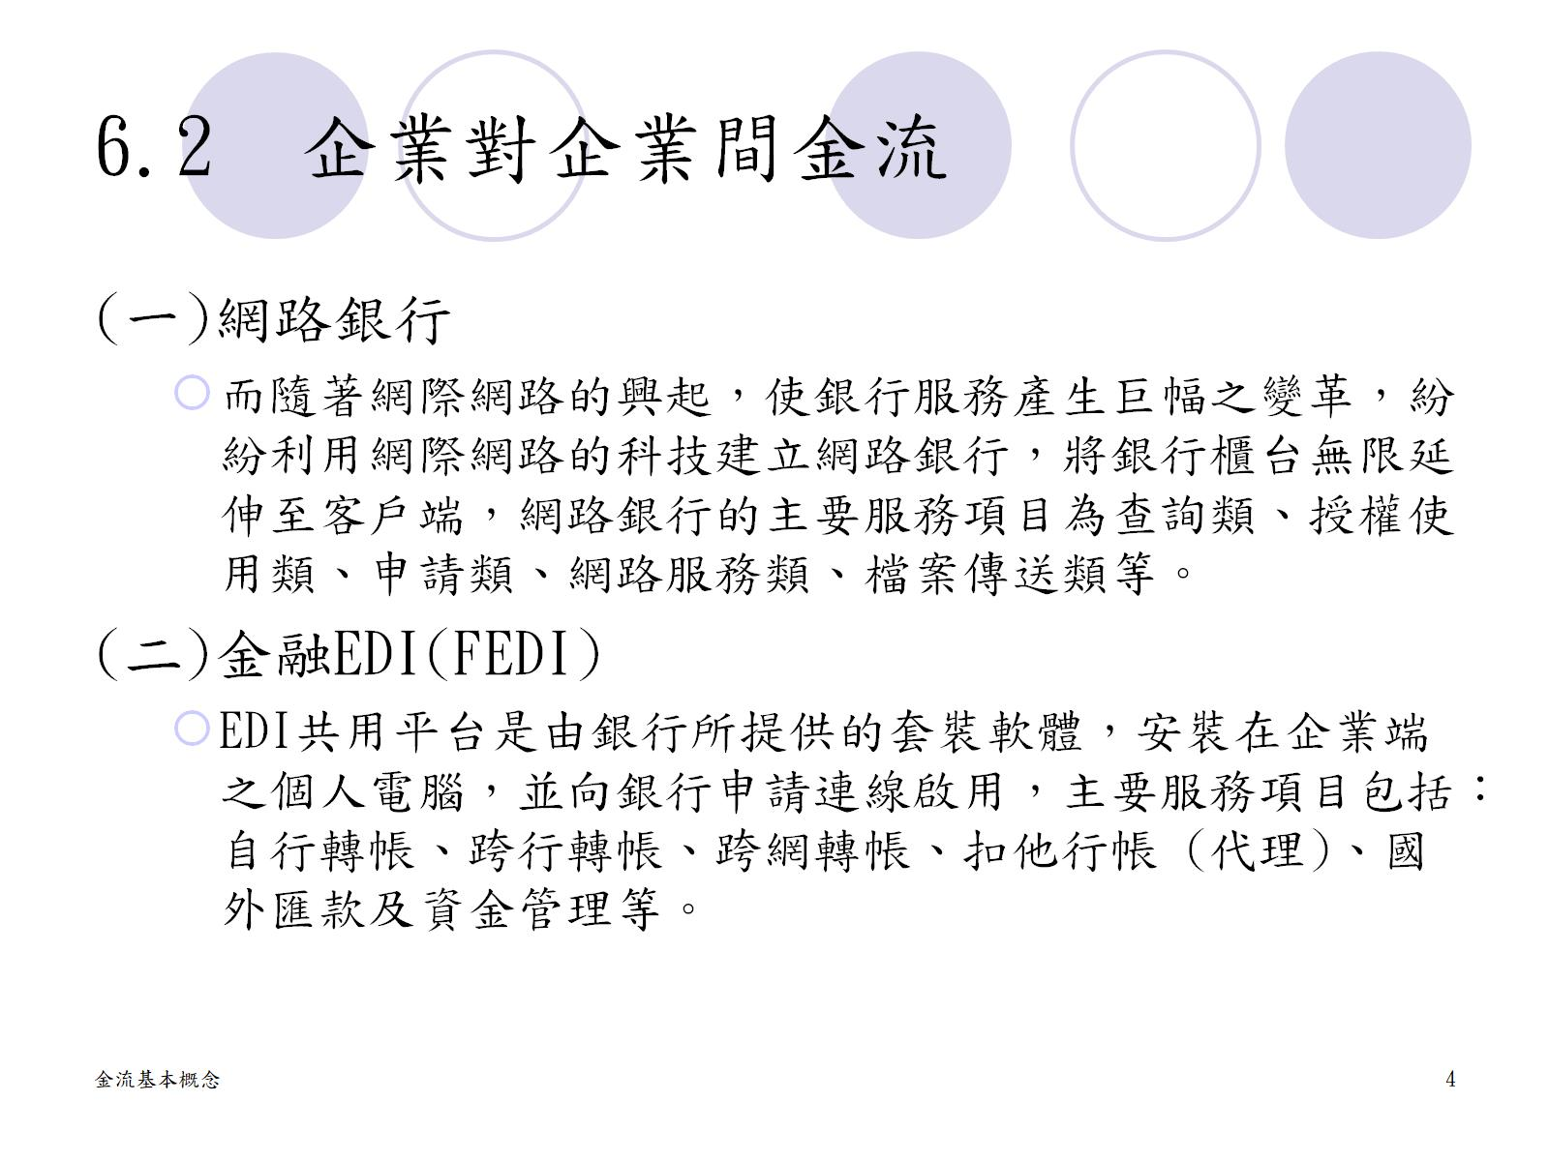
6.2 企業對企業間金流

Slide 5
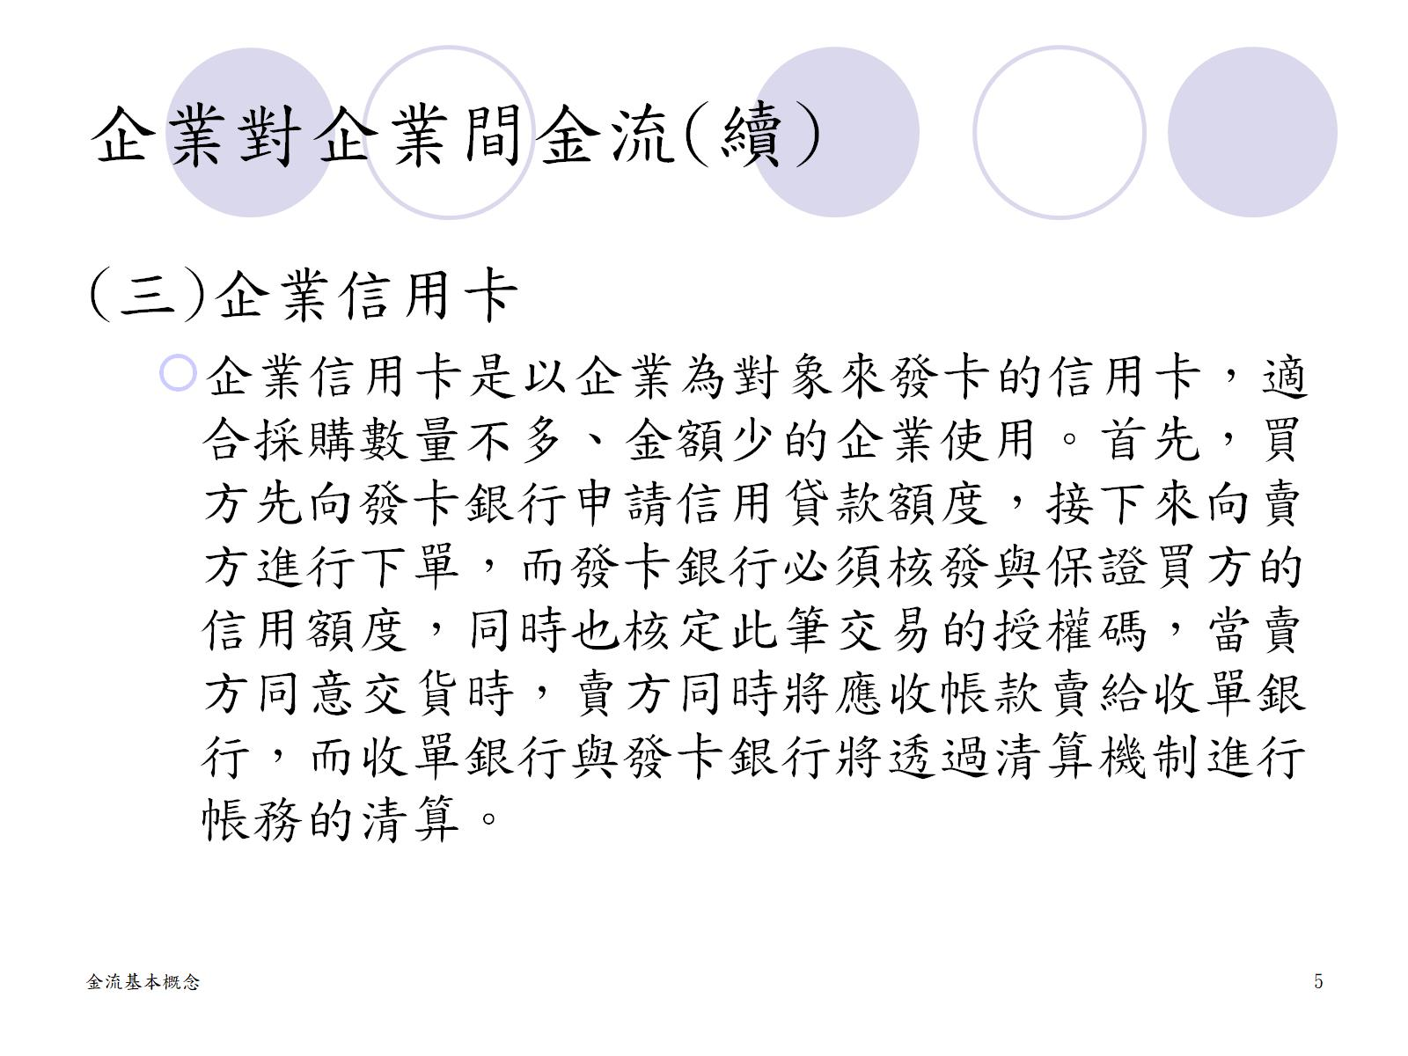
企業對企業間金流(續)

Slide 6
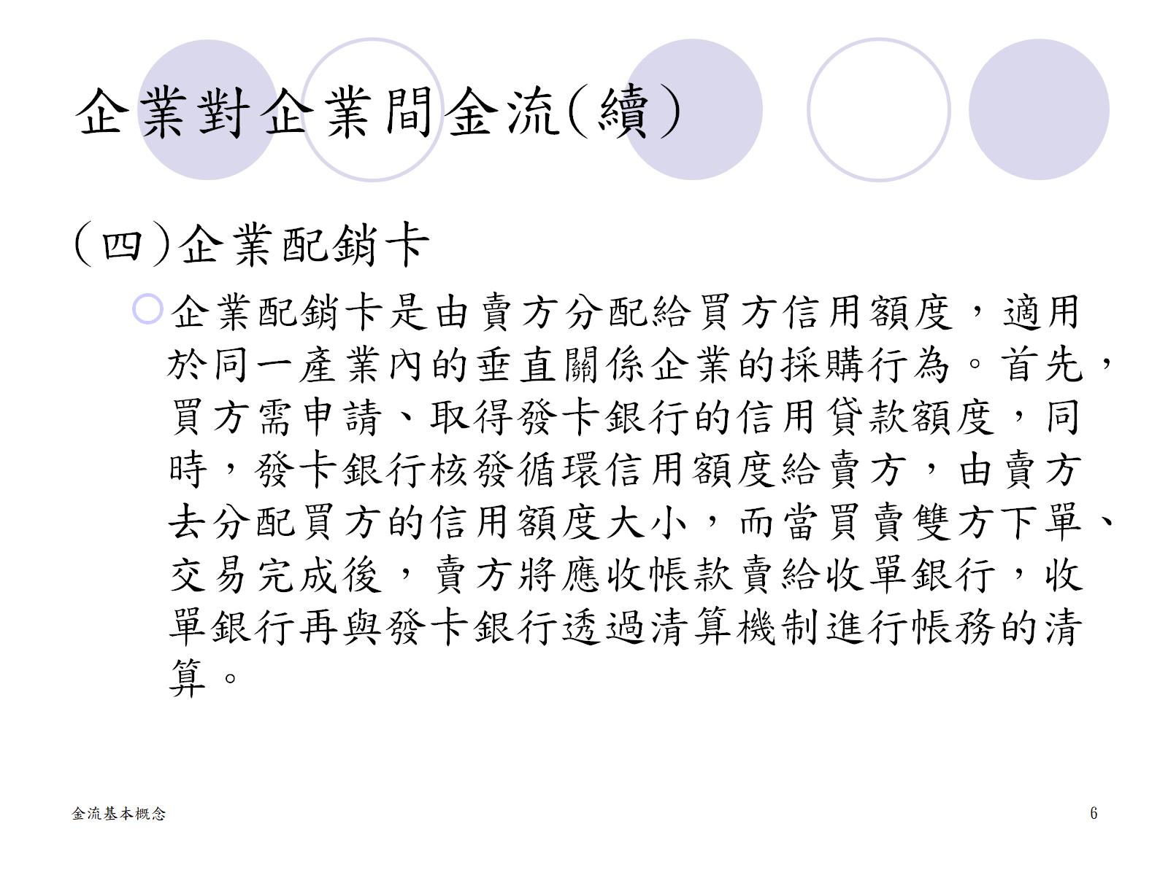
企業對企業間金流(續)

Slide 7
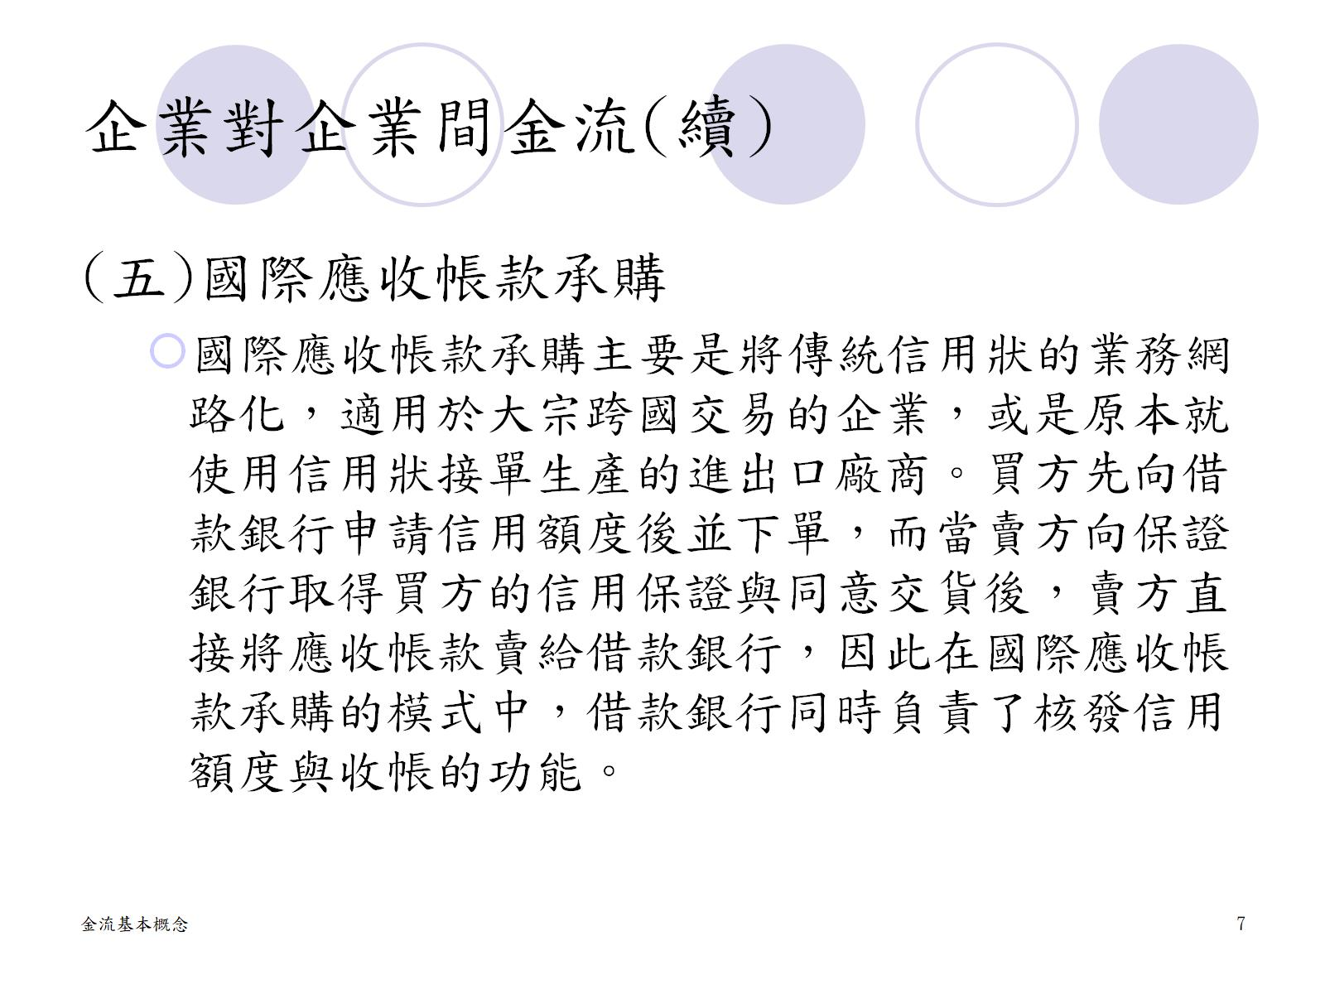
企業對企業間金流(續)

Slide 8
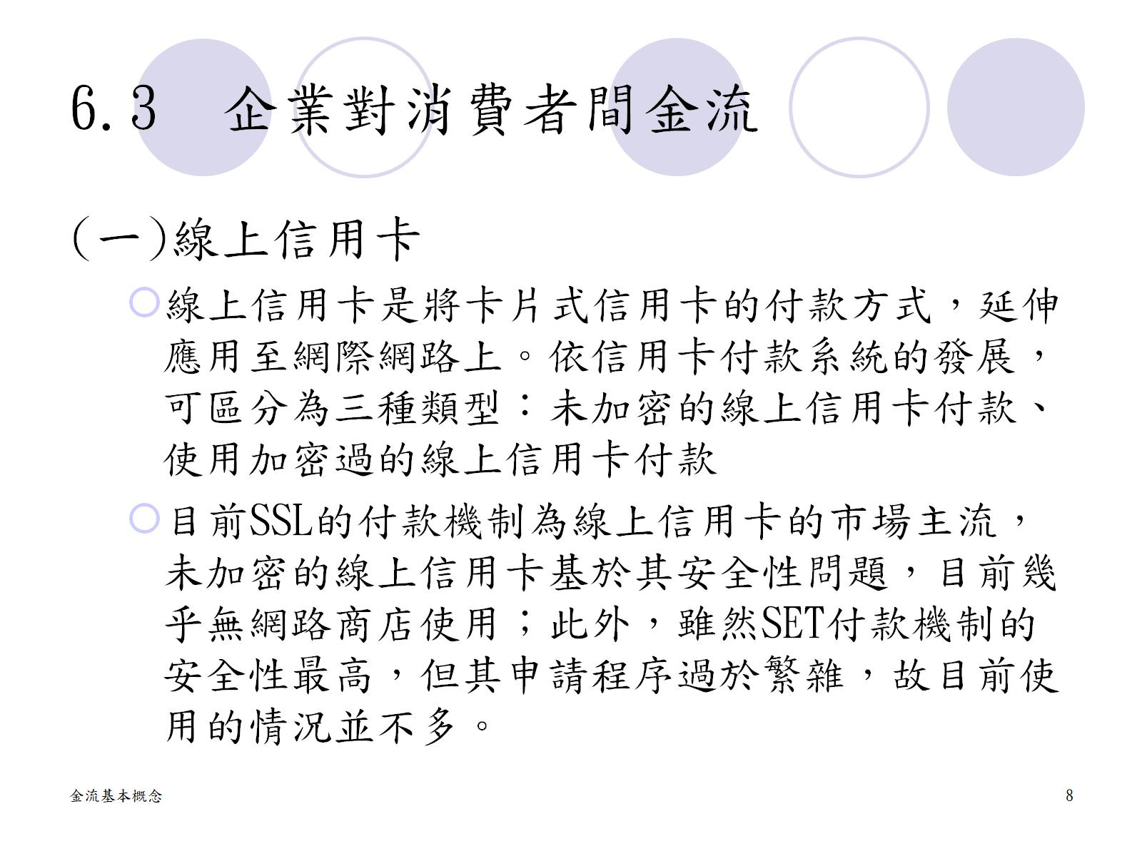
6.3 企業對消費者間金流

Slide 9
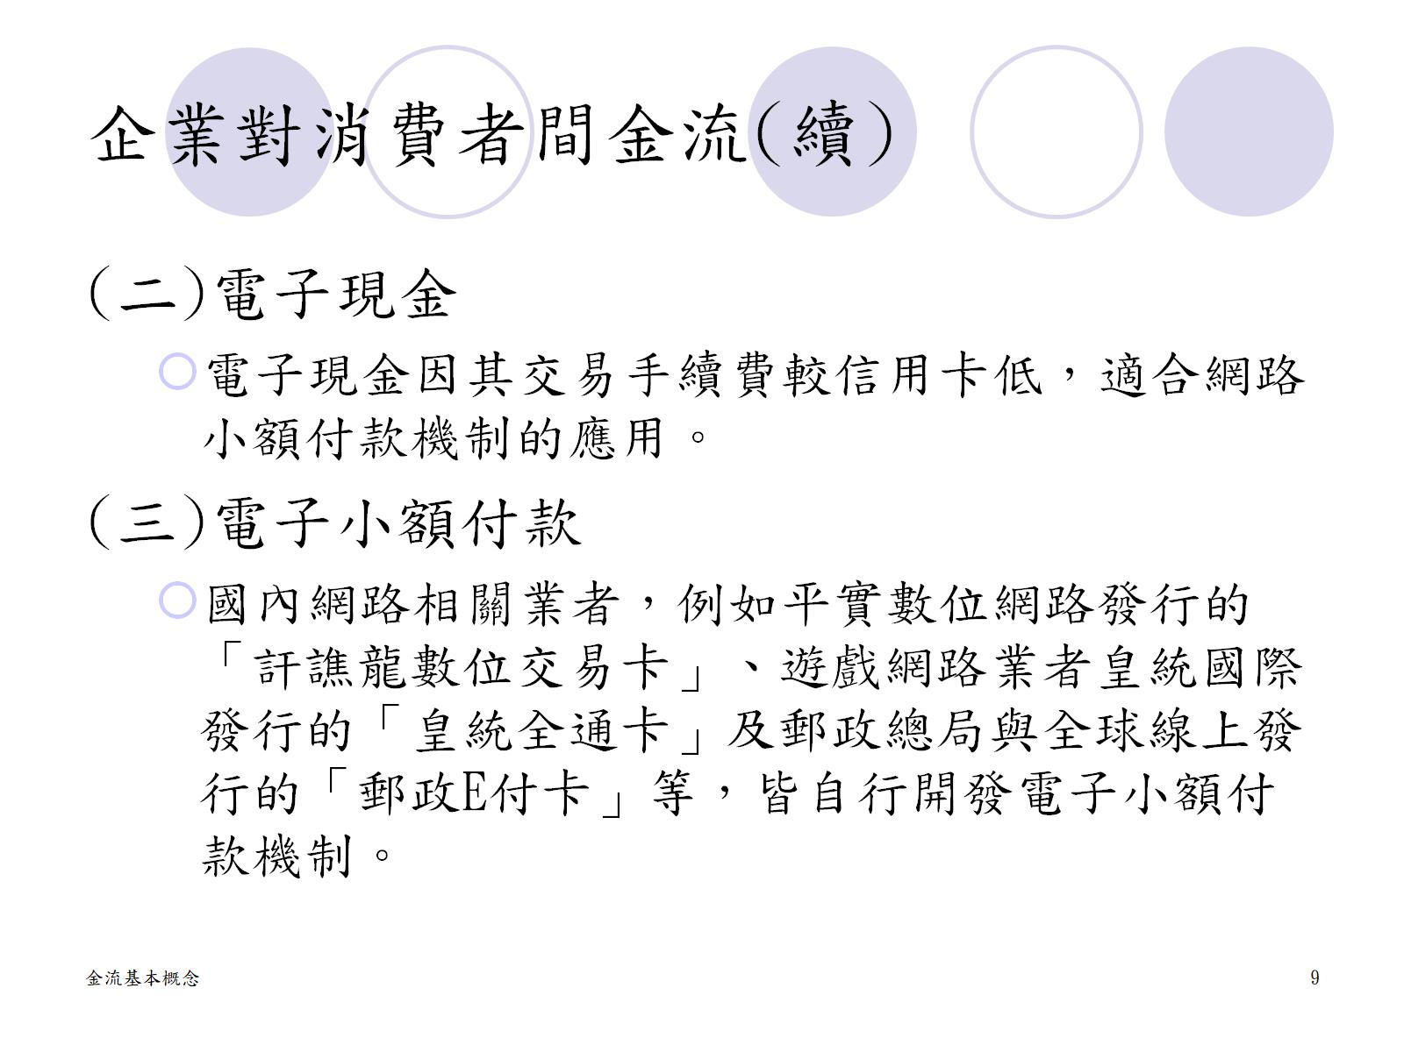
企業對消費者間金流(續)

Slide 10
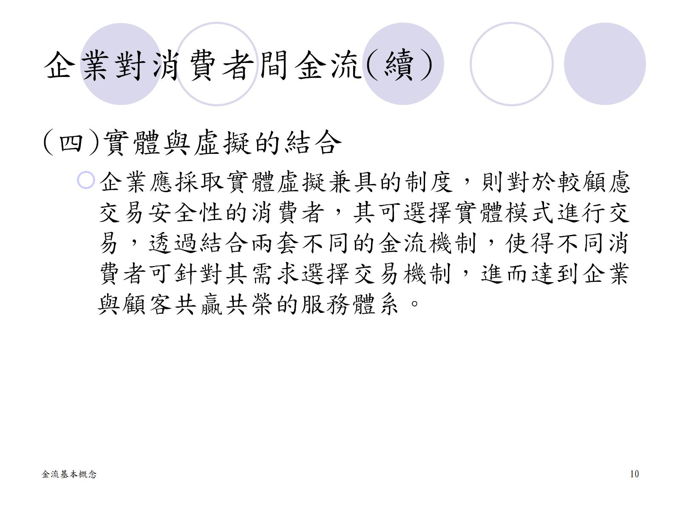
企業對消費者間金流(續)

Slide 11
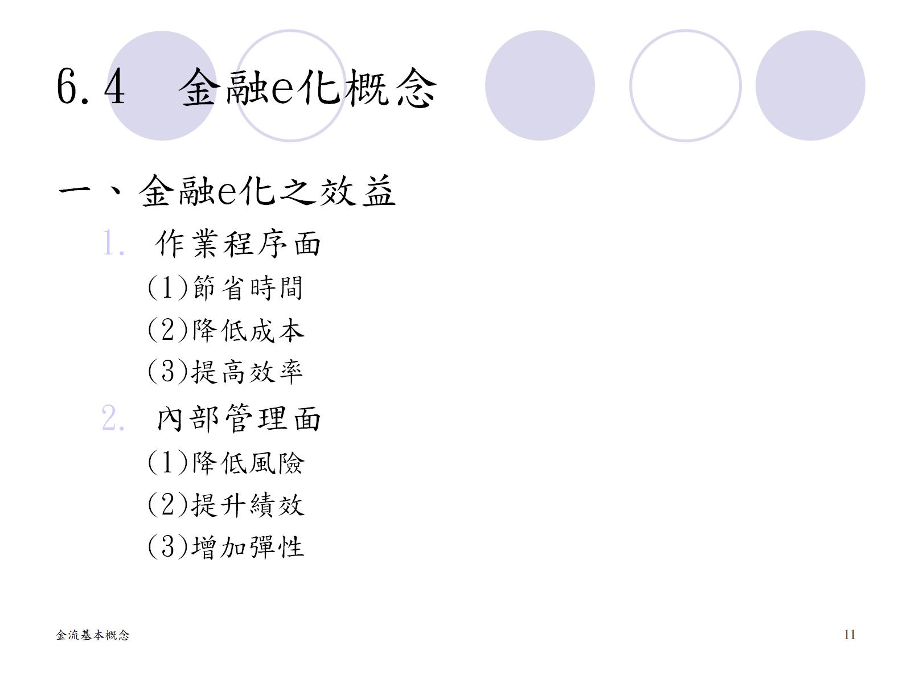
6.4 金融e化概念

Slide 12
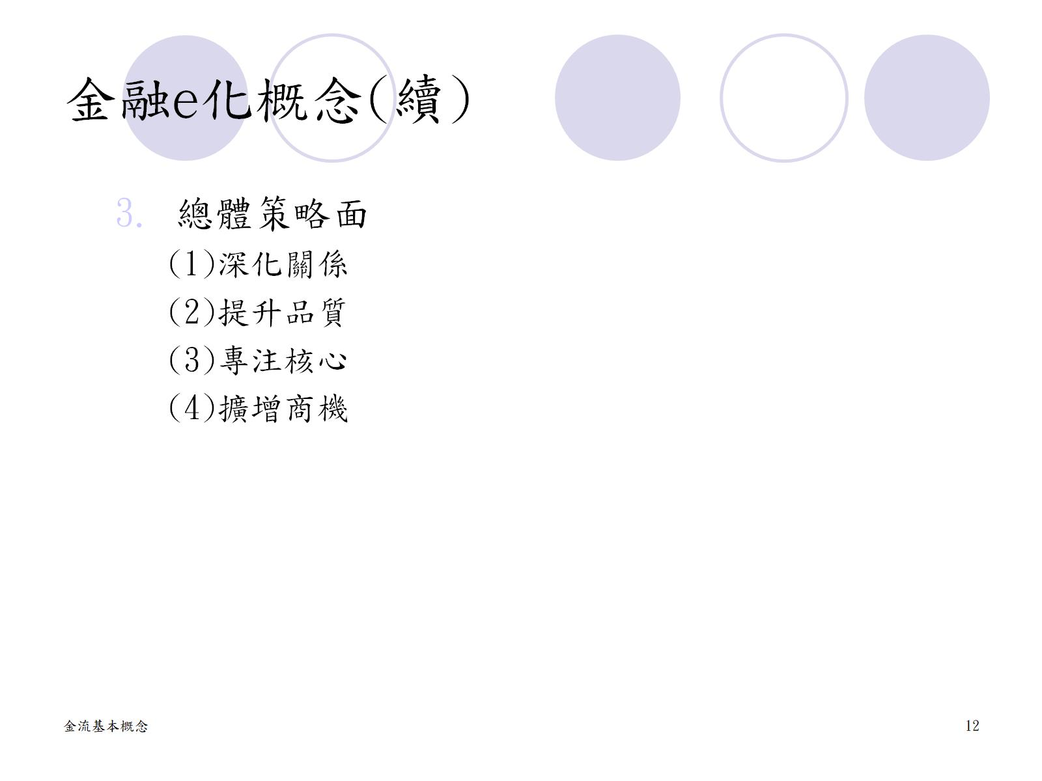
金融e化概念(續)

Slide 13
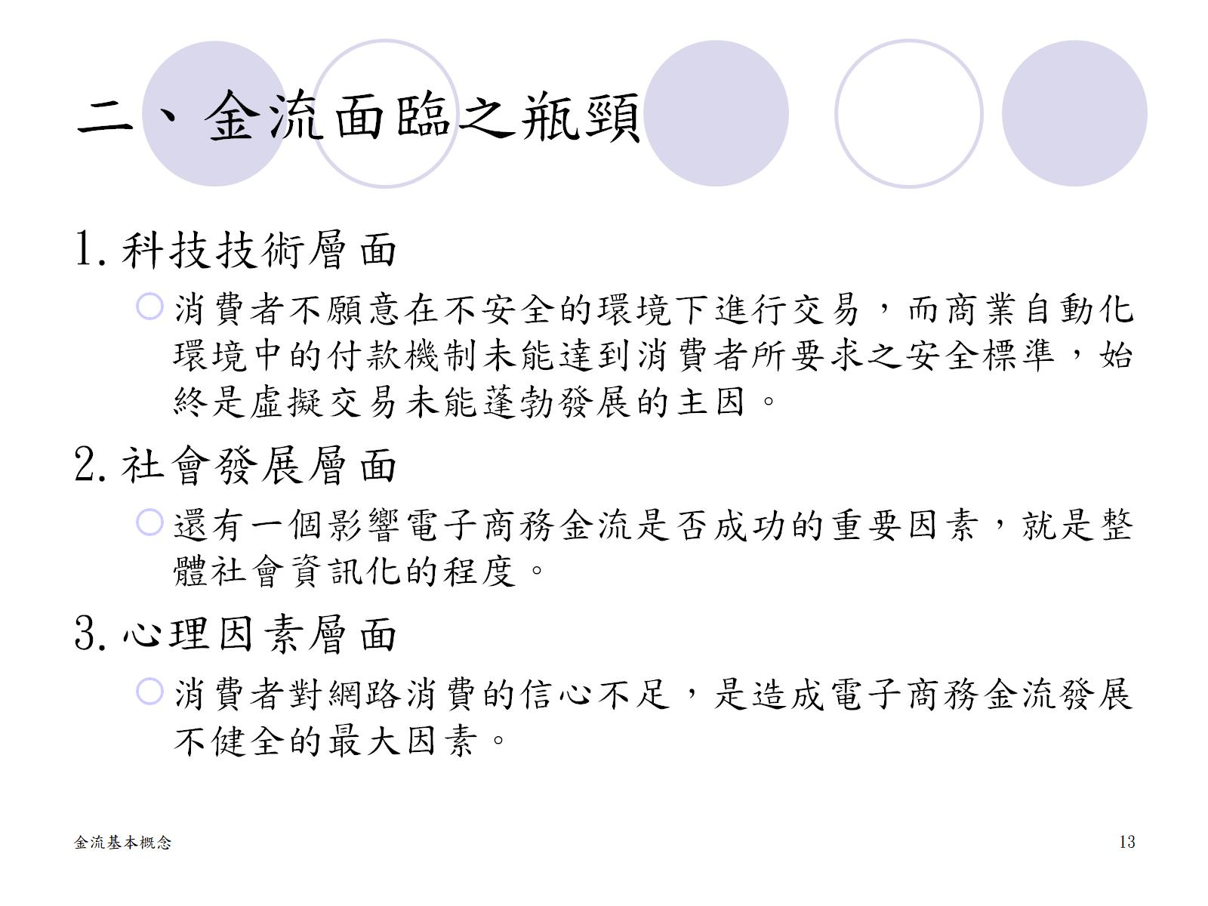
二、金流面臨之瓶頸

Slide 14
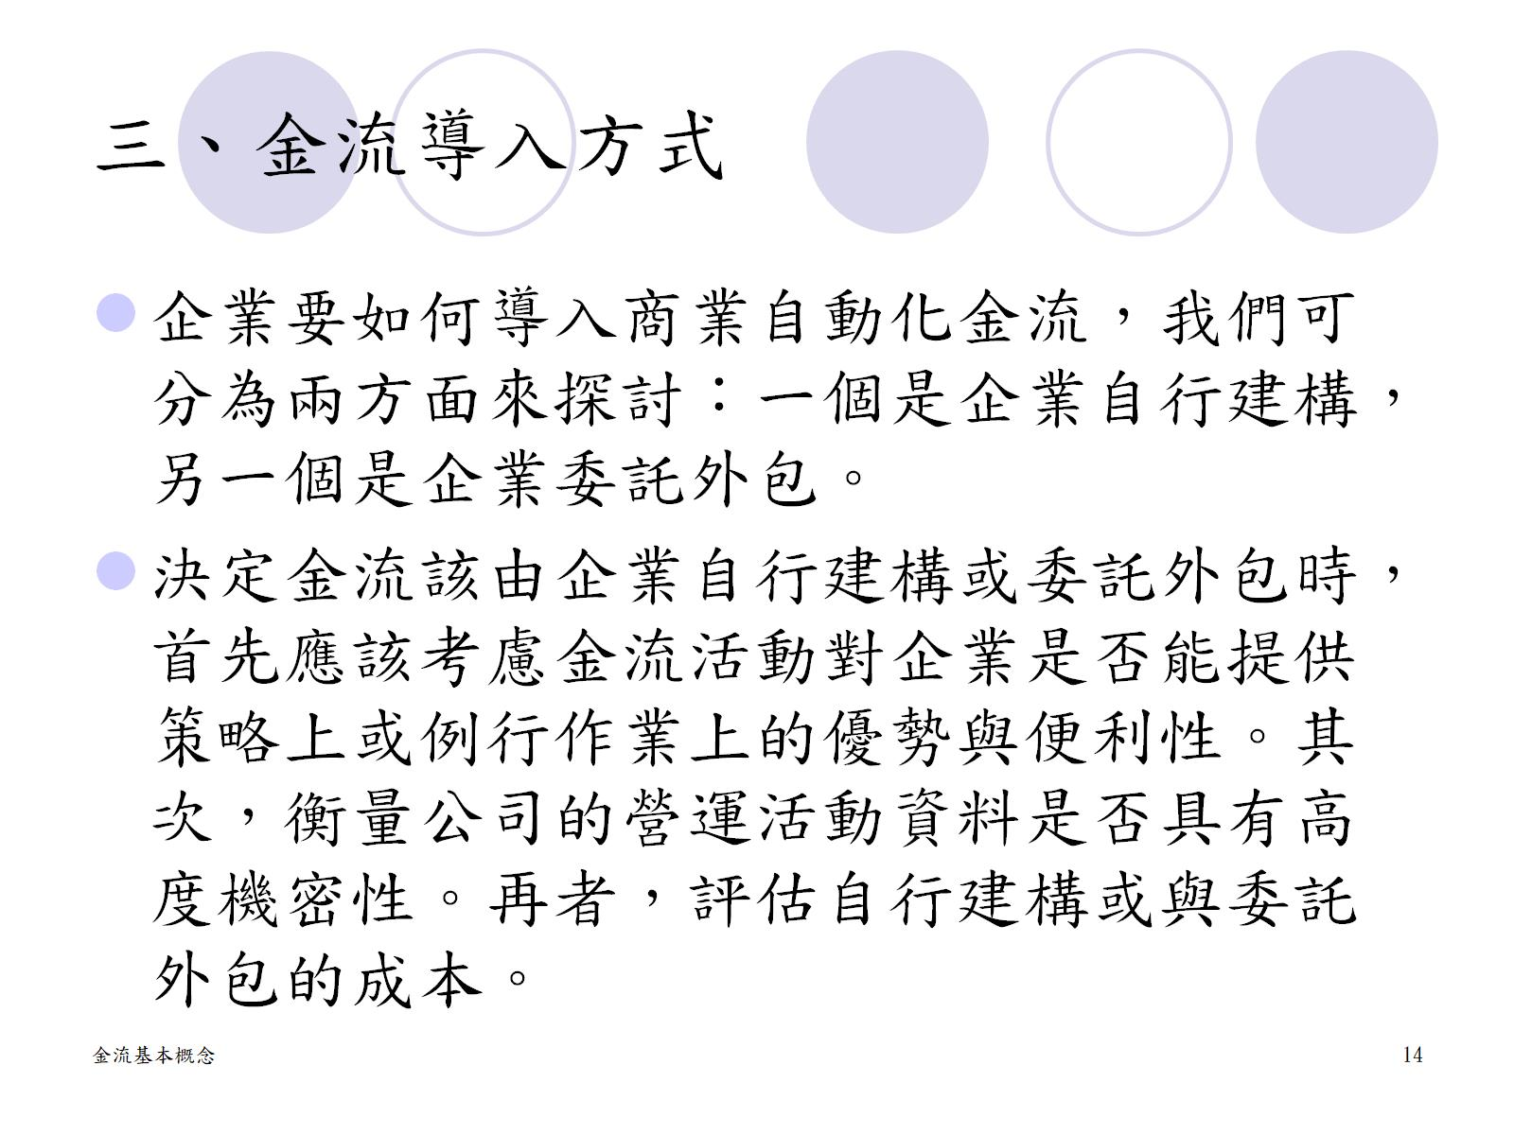
三、金流導入方式

Slide 15
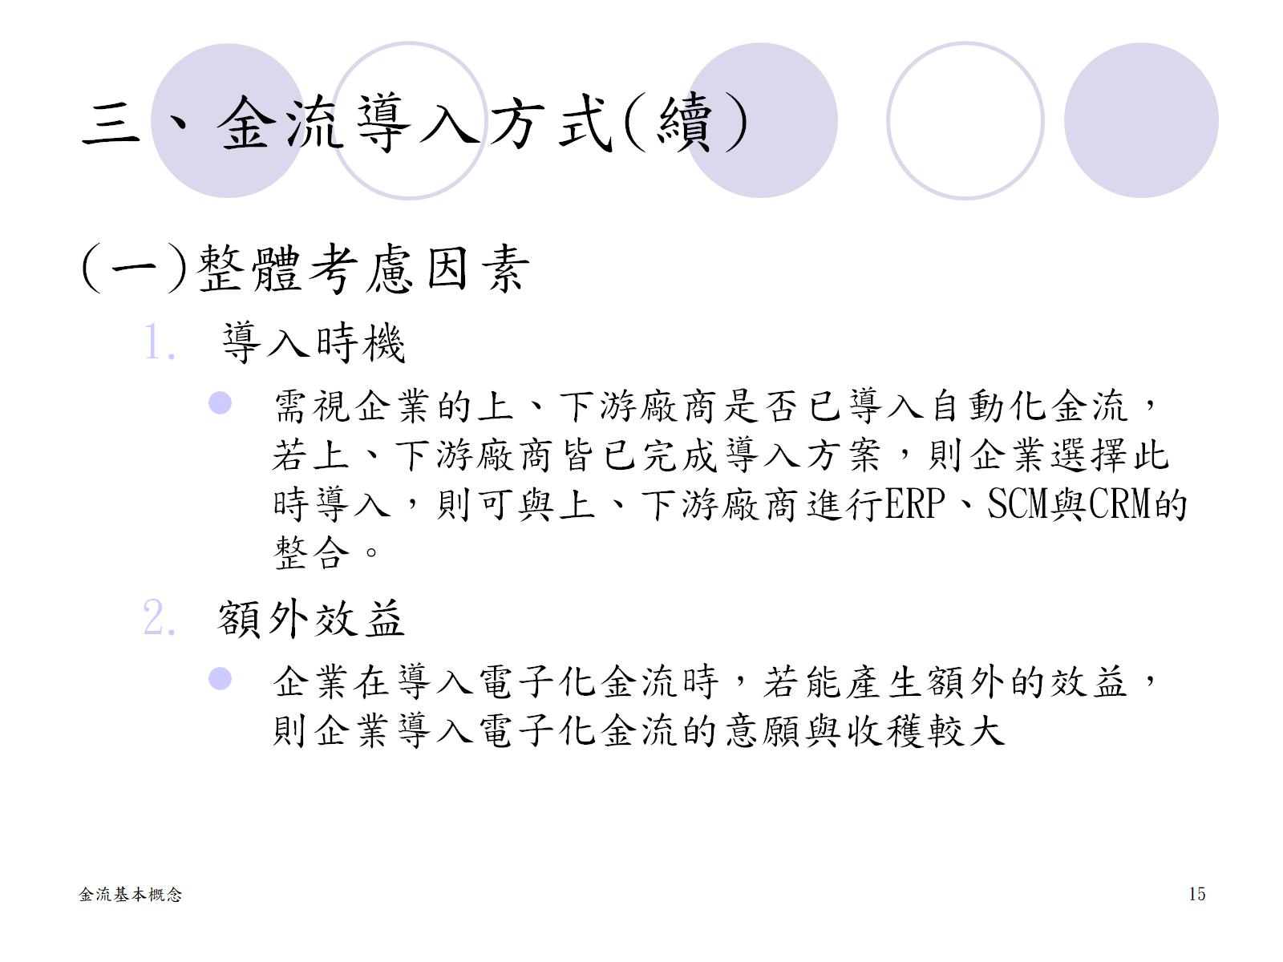
三、金流導入方式(續)

Slide 16
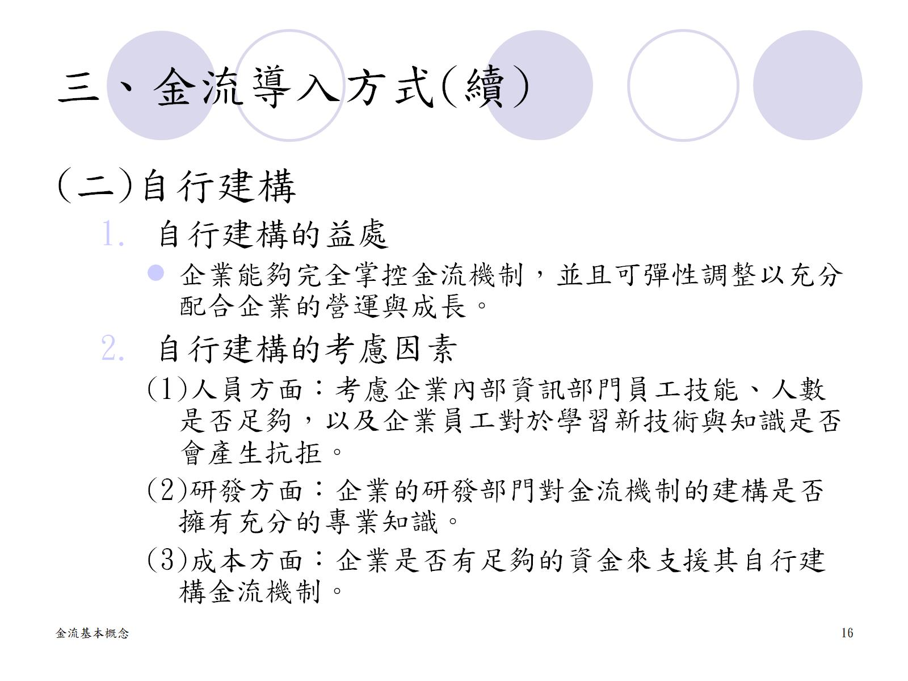
三、金流導入方式(續)

Slide 17
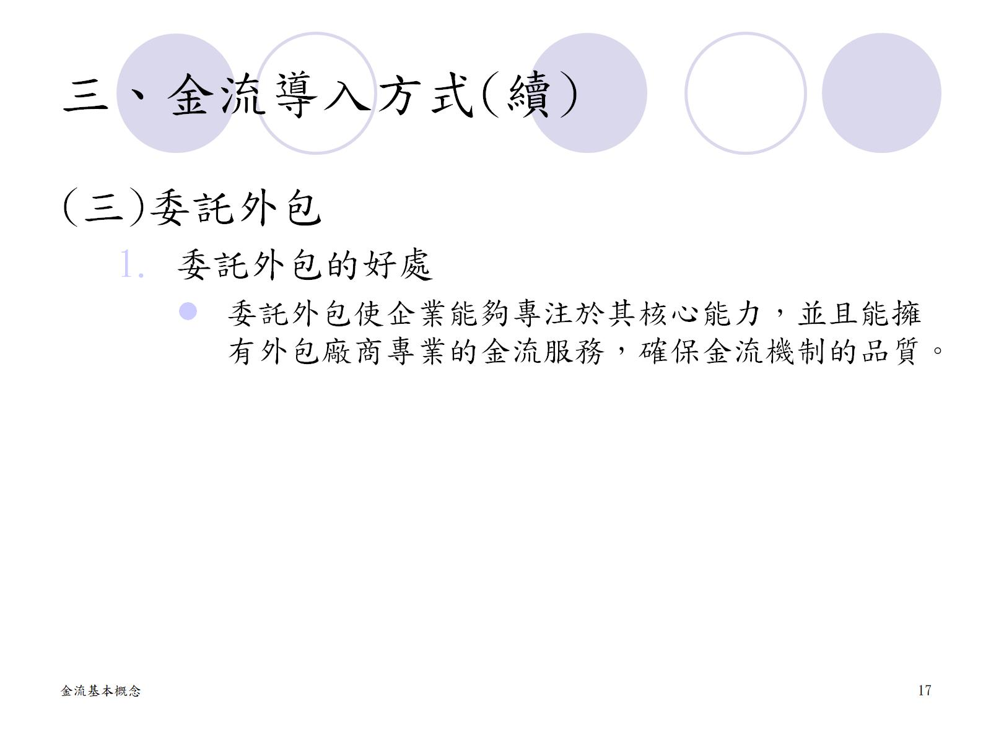
三、金流導入方式(續)

Slide 18
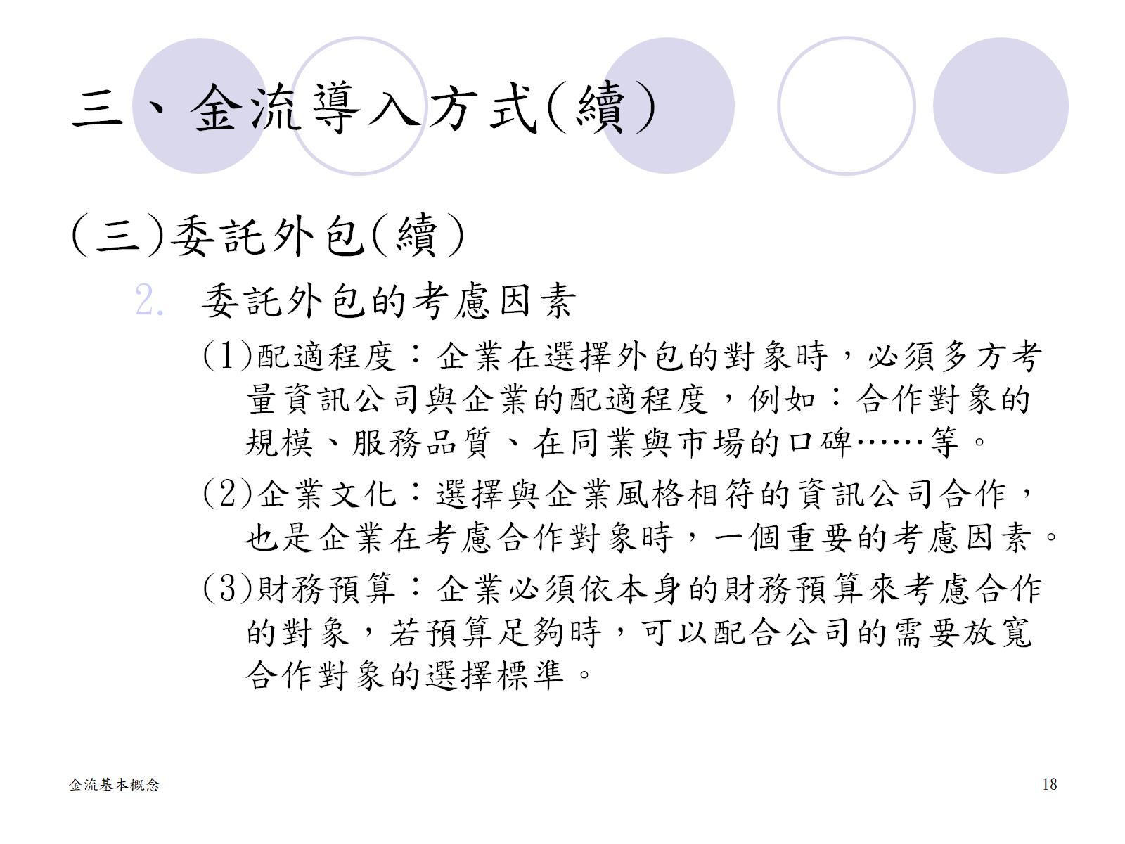
三、金流導入方式(續)

Slide 19
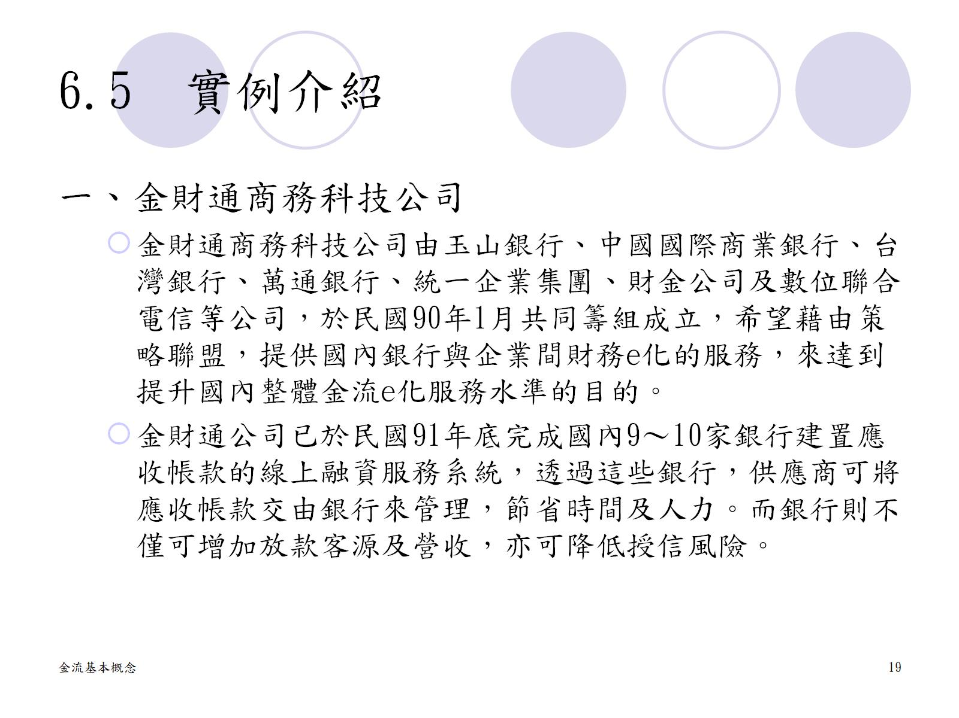
6.5 實例介紹

Slide 20
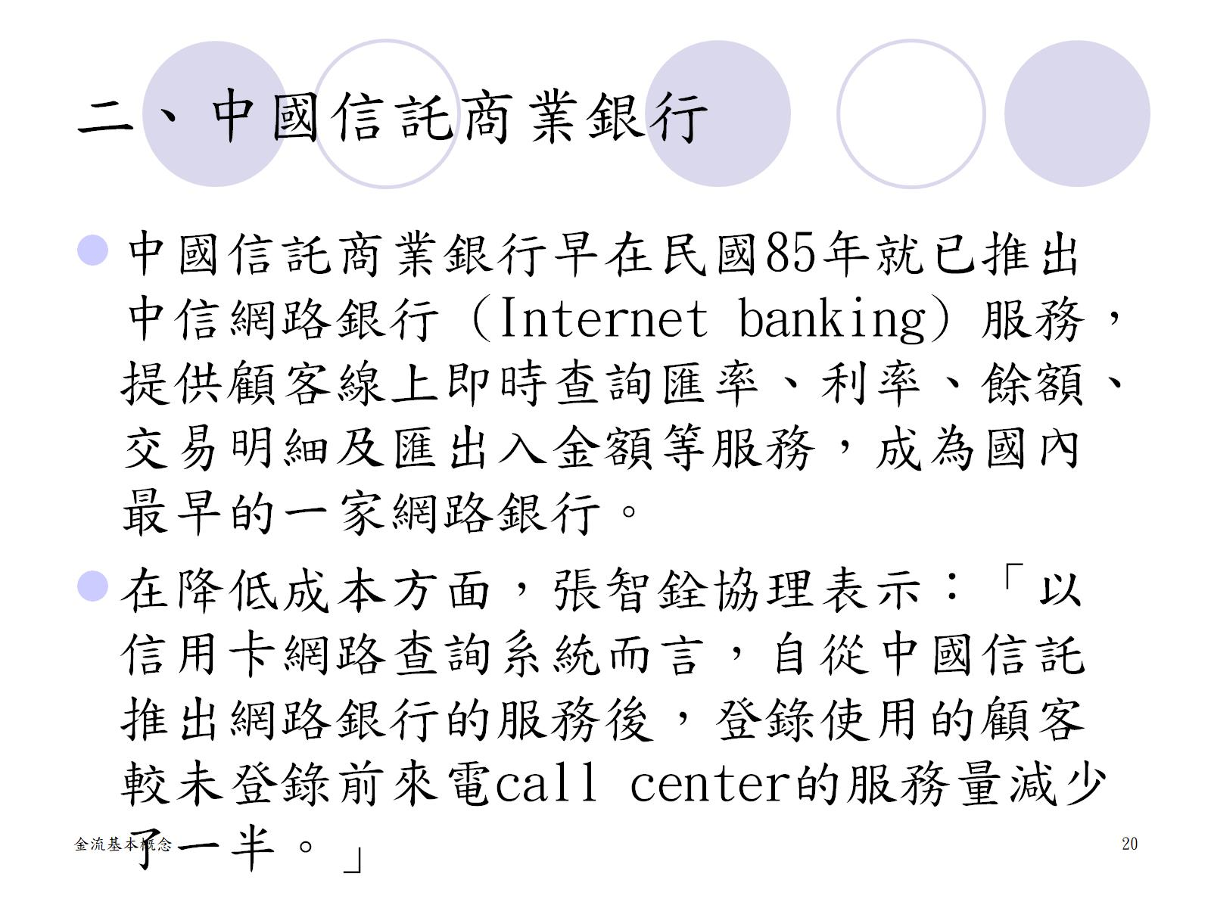
二、中國信託商業銀行

Slide 21
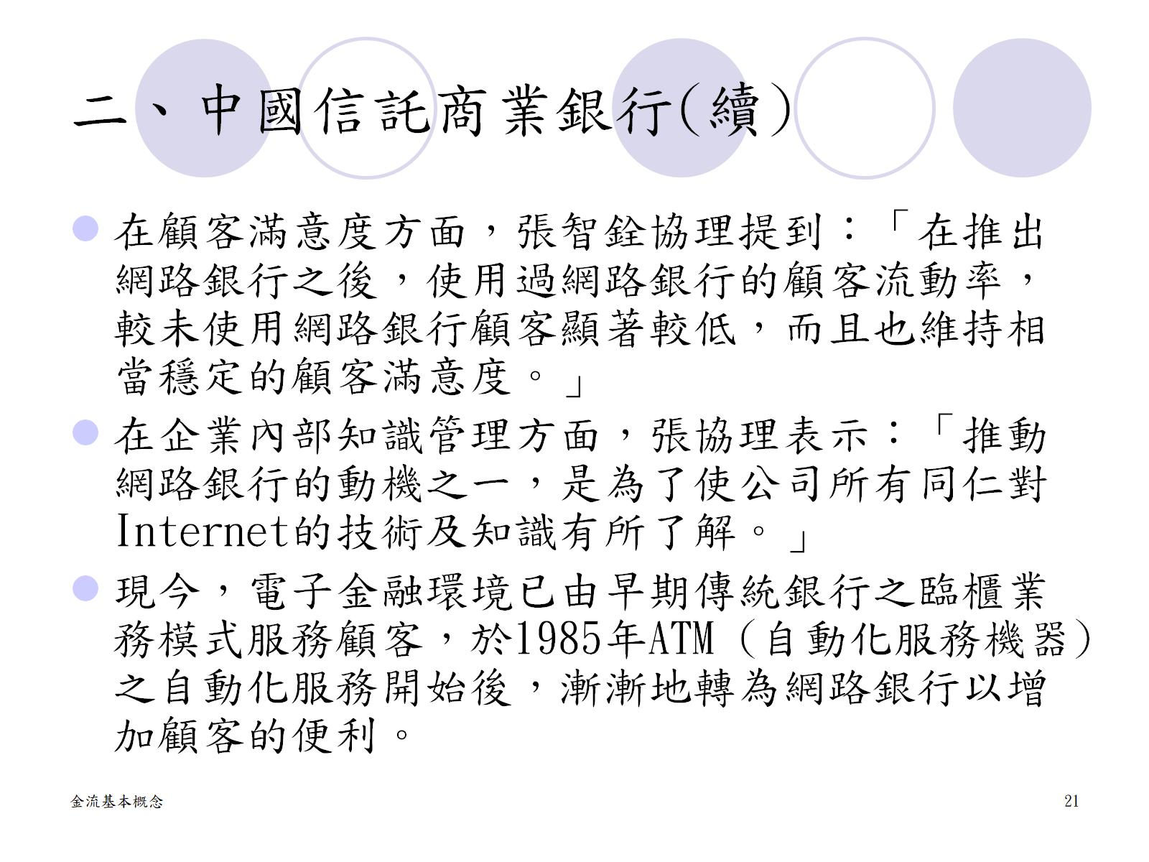
二、中國信託商業銀行(續)

Slide 22
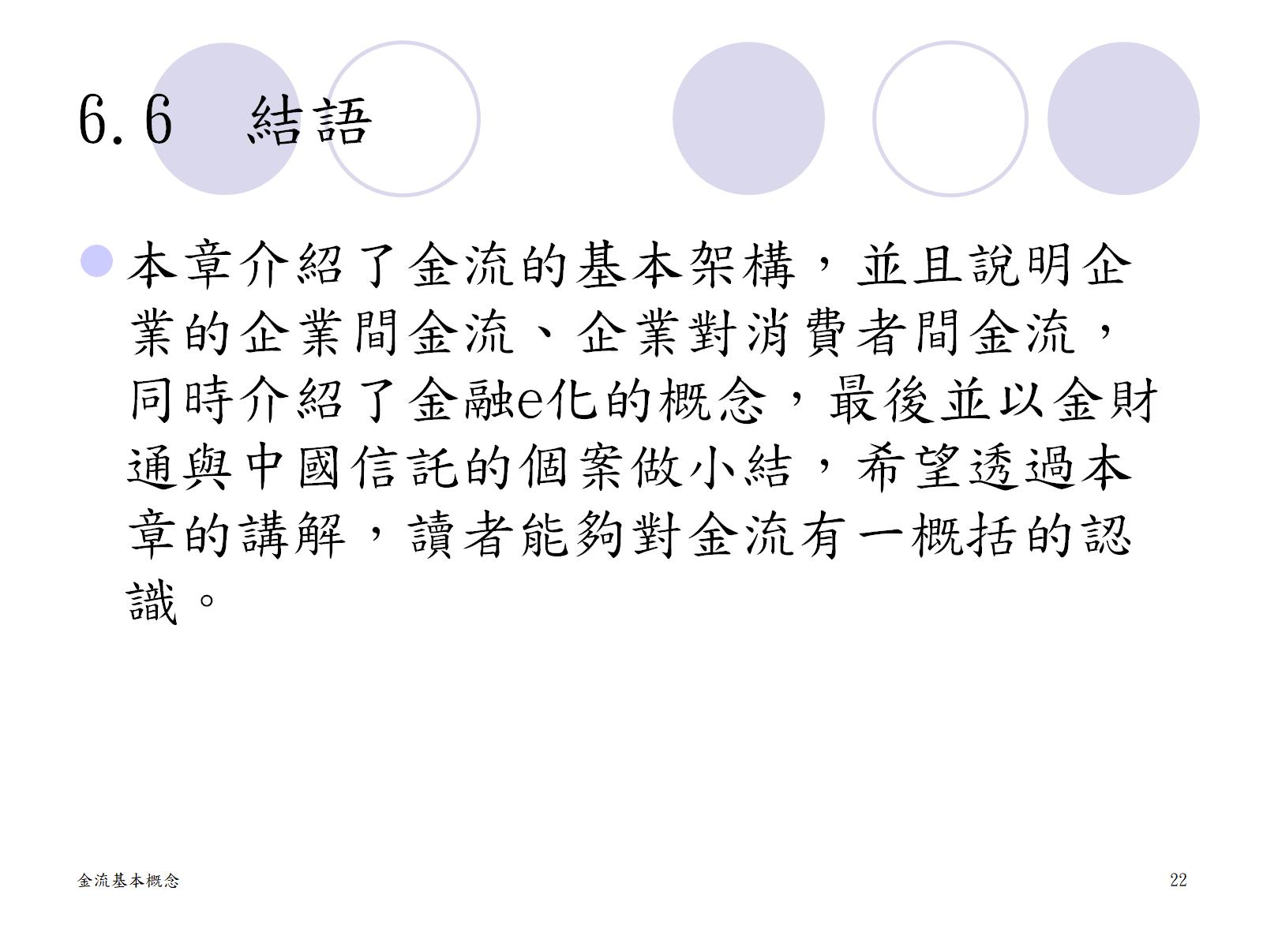
6.6 結語

